Slide 1
Obnova zapomenutého hesla - dokončení
Tato prezentace navazuje na přípravu pro obnovu hesla a shrnuje postup, který jsme společně realizovali na cvičení.

Slide 2
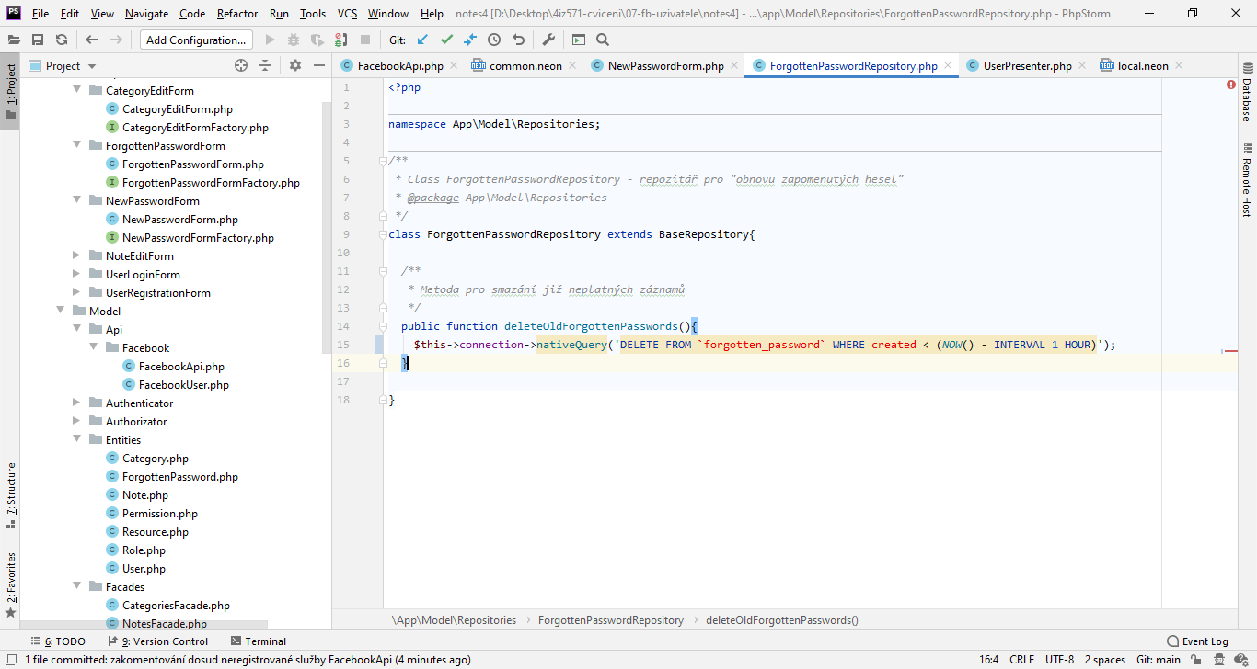
Prvním úkolem bylo v rámci ForgottenPasswordRepository upravit SQL příkaz tak, aby opravdu uměl smazat kódy pro obnovu hesla, u kterých již vypršela doba platnosti.

Slide 3
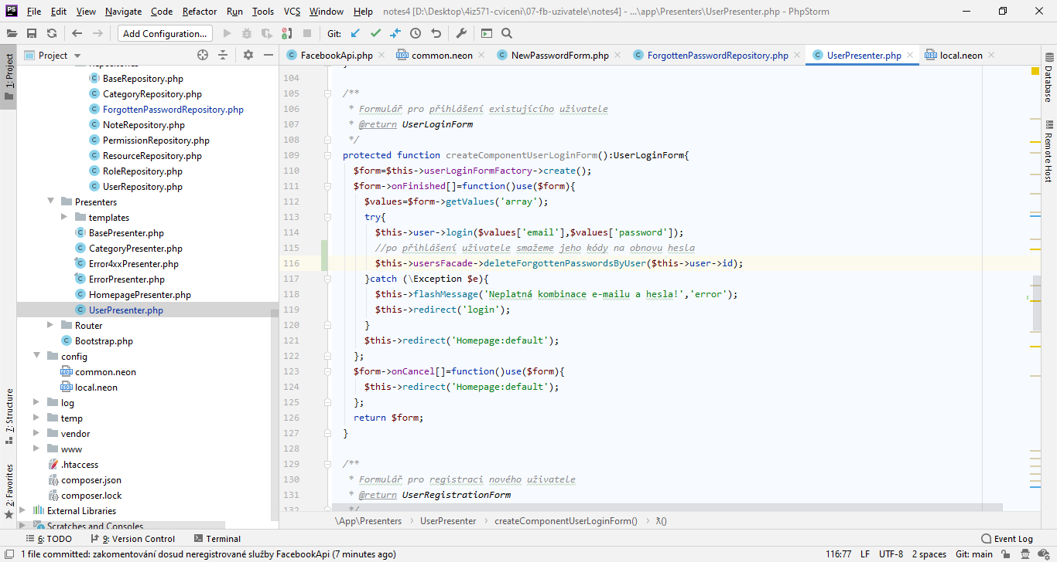
Druhým úkolem poté bylo doplnit po přihlášení uživatele zavolání funkce, která smaže jeho kódy pro obnovu hesla.

Slide 4
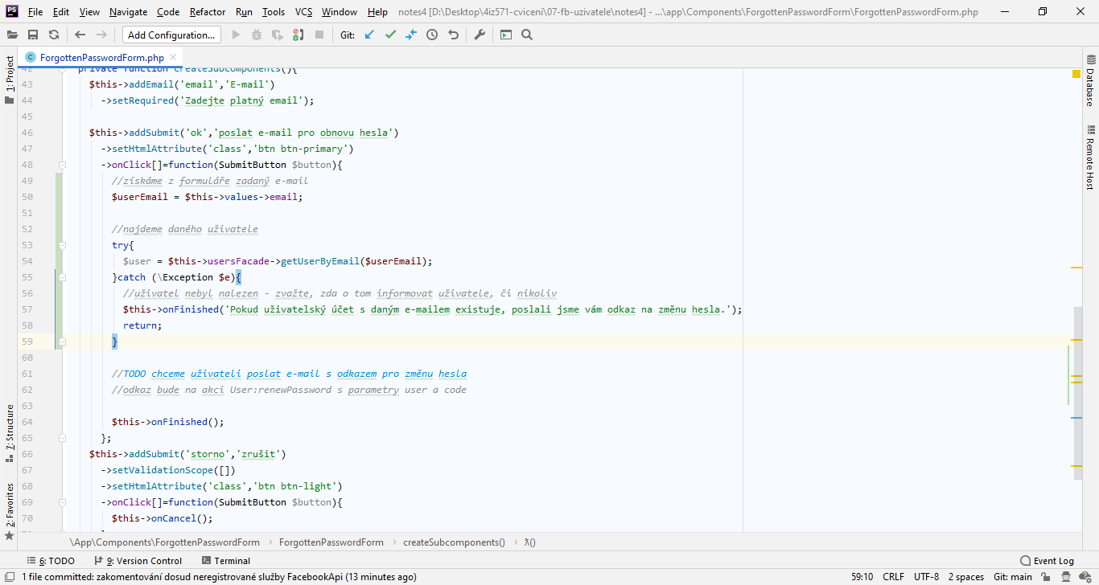
A můžeme se vrhnout na dokončení formuláře pro obnovu hesla (ForgottenPasswordForm).
Pokud uživatel formulář odeslal, zkusíme jej nejprve najít podle zadaného e-mailu. Pokud by takový uživatel nebyl zaregistrován, buď ho o tom můžeme informovat, nebo prostě jen zobrazíme univerzální hlášku a proces ukončíme. (Výhody a nevýhody obou variant jsme si říkali na cvičení.)

Slide 5
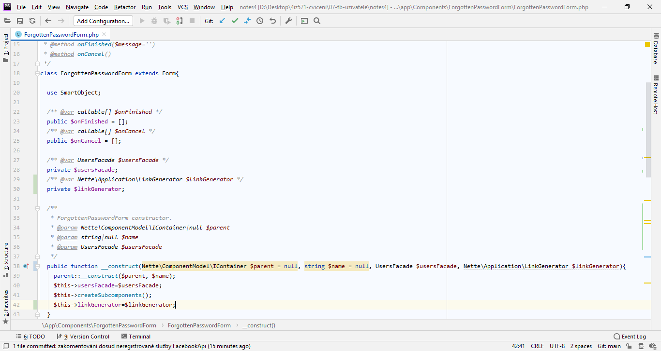
Následně budeme potřebovat získat odkaz na akci pro změnu hesla (tento odkaz budeme posílat mailem).
Máme na výběr 2 varianty – pro vygenerování odkazu buď použijeme vazbu presenter (v něm již metoda link() dostupná je), nebo si necháme předat službu LinkGenerator a odkaz budeme generovat pomocí ní.
V praxi v tom vlastně rozdíl není, v případě předání služby LinkGenerator jen explicitně definujeme závislost na jiné části aplikace.

Slide 6
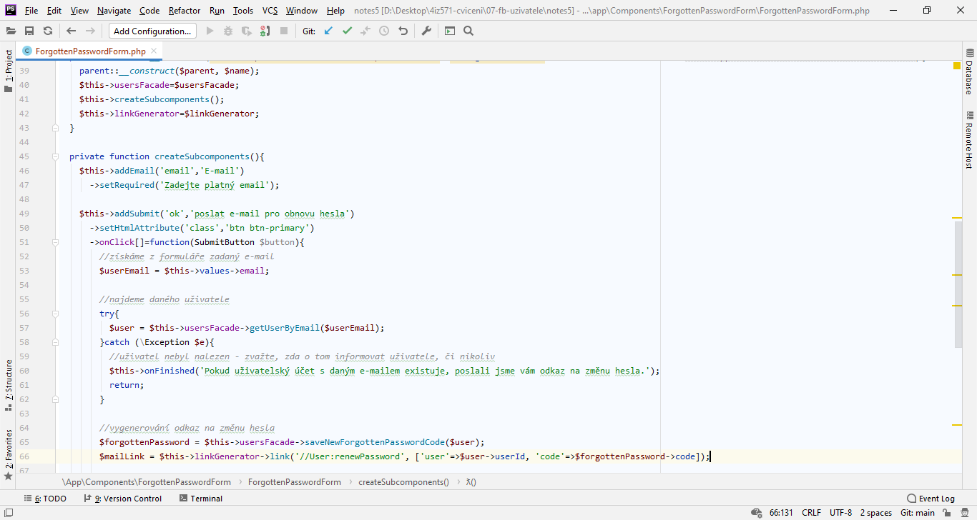
Pomocí UsersFacade si necháme vygenerovat a uložit nový kód pro změnu hesla a sestavíme odkaz, který chceme poslat mailem.
Všimněte si, že syntaxe metody link() je stejná jako např. u redirectu v presenteru.

Slide 7
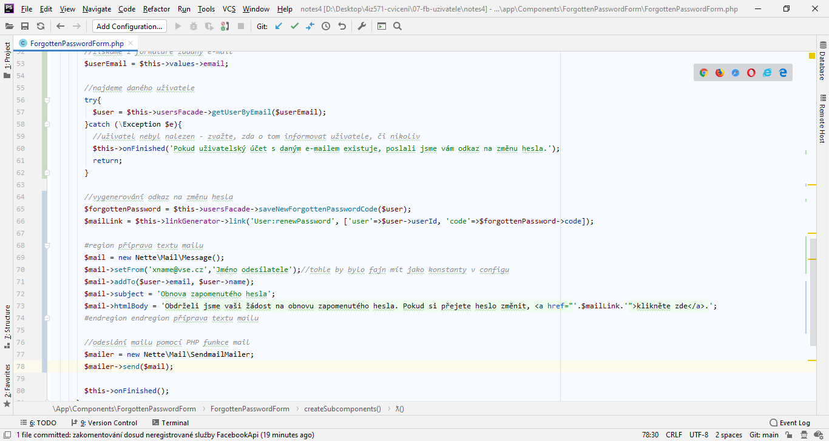
Vytvoříme obsah e-mailu a následně jej odešleme.
Pro posílání buď můžeme použít výchozí konfiguraci serveru, nebo si zadat vlastní SMTP server.
Vytvoření hezčí mailové zprávy atp. byste jistě zvládli, jako minulý domácí úkol jsme si přečetli návod k posílání mailů ☺

